Slide 1
Våmbs p10

Slide 2
Måndagens match
Va grymma barnen är!
Rätt tuff attityd mellan dem efter första perioden, får jobba på peppet i år
Andra period mycket bättre på både spel och pepp
Tredje kanon. Hörde någon av dem säga: vi spelar ju ut AIK☺
Vi har fina förutsättningar för ett kul år

Slide 3
Agenda (vi har 1,5 timme)
Summering av förra säsongen
Info om laget
Skövde AIK och andra klubbar
Gröna tråden
Domaruppdrag
Träningstider
Serieindelning
När vi spelar match
Cuper
Gothia 2024
Föräldrauppgifter
Syfte med dagens möte är att göra er delaktiga i våra tankar, detta är inte ledarnas lag utan alla föräldrars delaktighet är viktig

Slide 4
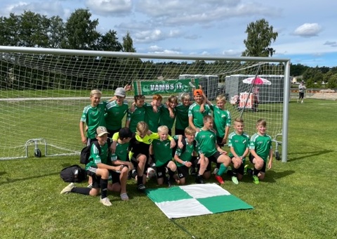
Summering förra säsongen
Alltid go stämning på träning och match
Började växa ur 7 manna mest utifrån att spel med offside passar oss bättre
Blandade och gav i våra matcher, va några riktigt tunga matcher med många insläppta mål. Fanns även några riktiga supermatcher från vårt håll
Märktes att solospel blev mindre och mindre gynnsamt
Började med 4-5 målvakter och slutade med 1 som verkligen ville
Sista 9 manna matcherna riktigt bra
Forward cup va kul men själva cupen va så där
Vi utvecklade en grym heja klack
Vi va många på Skadevi men det funkade
Några spelare tillkom under året
Hetare närkamper på träningar under slutet av säsongen, började också synas på match
Målkontraktet sista månaden som vi satte upp med barnen va en riktigt bra grej
Superkul avslutning med föräldramatch där någon tydligen gjorde en bicykleta

Slide 5
Status i laget
Ledare: Linda, Rikard, Samuel, Jimmy, Petteri, Linus
19 barn inskrivna, får se vad som händer när säsong drar igång då vi vet att det finns barn som slutat efter förra säsongen i lag runt omkring Skövde
9 manna på liten 9 manna-plan, spelar med 4or.
anmält två lag i seriespel. Finns uppdaterat i kalendern
I år räknas mål och det kommer finnas en tabell
Lagkassa 21000 kr

Slide 6
Skövde aik och klubbar runt omkring
Några har gått till SAIK vilket är synd men sån är idrotten
Ta gärna dialog med oss om ni tycker vi kan förbättra saker för era barn, vi är inga tränarexperter utan föräldrar precis som ni.
Blir vi färre i laget så är det tufft att hålla lag i framtiden
SAIK är 60 barn och vi är 19 barn, det ger både för och nackdelar
SAIK nivåindelar vilket säkert kan tilltala, inget vi kommer göra
Inget stort intresse för vinterträning i år då många har vinteridrotter, får se hur det blir under nästa vinter. Detta finns tex hos SAIK
Igelstorp, Värsås har lagt ner sina lag med 10:or i
Skultorp är 13 spelare i 10 laget i år
Oklart om Tymer/Lerdala har ett 10 lag i år
Ulvåker är ungefär lika många som vi (har spelare från Tidan/Väring)

Slide 7
Våra värderingar och förutsättningar
Vi jobbar efter föreningens värderingar
Det ska vara kul att spela i vårt lag
Så många som möjligt ska vilja vara med så länge som möjligt
Alla spelar lika mycket och vi kommer rotera positioner över säsongen, dock mycket mer fasta positioner än tidigare. Ibland kommer vi dock utmana barnen
Måste komma ihåg att det är barn och fotboll är en lek
Individer som utvecklas olika men som spelar tillsammans i samma lag, detta är alltid en utmaning
Spelare som har olika ambitionsnivåer
Beroende på utvecklingskurva så kan det skilja uppemot 2 år biologiskt, det gör skillnad

Slide 8
Från Gröna Tråden
Ungdom 13-14 år
Träning sker 2-3 ggr/vecka.
Högre krav på spelare både vad det gäller socialt ansvar och ansvar gentemot Våmbs IF. Med detta avses exempelvis vikten av ett sportsligt och trevligt uppträdande på och vid sidan av planen.
På grund av olika orsaker som fysisk, psykisk mognad kan tränarna nivågruppera under träningen vid vissa övningar.
Ingen toppning vid serie- eller cupmatcher.
En viss ökning av den fysiska träningen.
Fotbollstekniska övningar som ställer högre krav på individen.
En viss specialisering av spelarna (man får träna allt mer i den position man oftast spelar i matcher).
Ledarna utbildar våra spelare i en intern domarutbildning. Utbildningsmaterial finns för samtliga spelformer att hämta på Västergötlands fotbollsförbunds hemsida eller beställa genom VFF.

Slide 9
Från Gröna Tråden
Matchspel
Ses som ett led i utbildningen, som ett extra träningstillfälle, därför spelar resultatet mindre roll.
Alla deltar och provar på olika platser i laget.
Uppmuntra stor personlig kreativitet i spelet. Individen i centrum
Endast kortfattad, enkel instruktion före och efter match.
Uppvärmning med boll.
Delta i seriespel.
Lära sig att ta med- och motgångar
”Göra sina lagkamrater bättre”

Slide 10
Lagmöte i början av säsongen med barnen
I slutet av förra året satte vi mål som vi följde upp, det va riktigt bra
Sätta upp mål för säsongen
Hur vill vi ha det i laget
Resultat, vad är viktigt
Antal mål/antal passningar mm
Vad ska vi ha nått när året är slut
Vad vill ta med från denna säsongen till nästa säsong
Följa upp målen under året
Prata positioner med grabbarna på mötet

Slide 11
Målvakt
Alla får prova men måste börja satsa på målvakt, helst har vi två-tre barn som vill
Viktigt att stötta de som vågar vara målvakt, något vi kanske misslyckades med en aning förra året med tanke på att få nu vill stå
09 har ingen som vill va målvakt
Vi kommer hålla mer målvaktsträning i år än tidigare år

Slide 12
Domarutbildning
I år kommer våra barn få vara domare mer, blir åt de som X antal år yngre
Vi hoppas på att kunna lösa en domarutbildning genom föreningen
Gick kanon då de dömde förra året, behöver dock föräldrastöd

Slide 13
Träningar v14-17 Lillegården
Måndag kl 18-19
Söndag kl 12-13

Slide 14
Träning 1/5-30/9
Sommaruppehåll v27-v30, eskilscup är helgen v31

Slide 15
Seriespel
Matchspel brukar dra igång i slutet av april
2 lag så matcher varje helg, se kalender
Delat in laget i 3 delar, så alltid grabbar som dubblerar
Finns barn i året yngre eller äldre som kan lånas in vid behov, även vid träning
Grupper roteras under året så alla får spela med alla
Ska vi fixa samåkning till matcher?
Vi samlas 45 minuter innan match

Slide 16
Träningsupplägg 1 maj framåt
Vi önskar hög träningsnärvaro, blir så mycket roligare träningar när vi är 15-20 stycken.
Måndagar teknik/skott mm för på helgen har flera spelat två matcher
Utöka tis och tors träning med 30 minuter fys innan gräspasset, mellan planerna på våmb. Alltså blir träningen 2 timmar
Rörlighet/teknik
Tuffare fyspass, flytta gränserna (Petteri)
Bollen är i centrum på planen
Närkampsspel
Målvaktsträning kommer köras för de som vill
Spelförståelse och positionsspel
Skott och passningar låter enkelt men det behöver nötas
Samarbete och bygga laganda

Slide 17
Cuper
Gif Cupen 15/4-16/4, ett lag anmält. Spelschemat är spretigt dessvärre, vår plan är att ändå va kvar i Hjo hela dagen.
Träningscup Mariestad 23/4, 3 matcher 2*20. 2 lag anmälda
Seriespel drar igång v17
Skadevicup 30/6-2/7
1 lag anmält, 5 matcher 2*20
Övernattningscup,
Eskil i Helsingborg 3/8-6/8

Slide 18
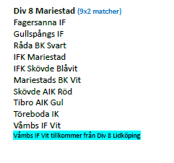
Anmälda i två serier

Slide 19
När vi spelar match
Vi önskar att barnen alltid är förberedda med mat och fyllda med energi
Samling 45 minuter innan matchstart, omklädningsrum finns. Mobil läggs undan.
Har alltid ett pep-snack innan match
Resultat inte alltid lika med vinst (trots att det nu finns tabeller), vi sätter upp olika mål inför varje match
Samåkning uppmuntras, vi ledare har mycket platser. Två samlingstider?
Ni hejar och vi ger instruktioner, detta sköter ni kanon!!
Vi hejar på båda lagen för att skapa en go stämning på planen
Vi ledare fokuserar på olika saker i matcher, kan vara tex väggspel/våga gå in i närkamper mm
Vi vill skapa ett varierat spel (långt/kort).
Vi sköter oss alltid mot domaren, finns det inga domare så kan man ej spela fotboll

Slide 20
Omklädningsrum match
Inget omklädningsrum vid träning
Vid match använder vi omklädningsrum
Dusch finns om man vill

Slide 21
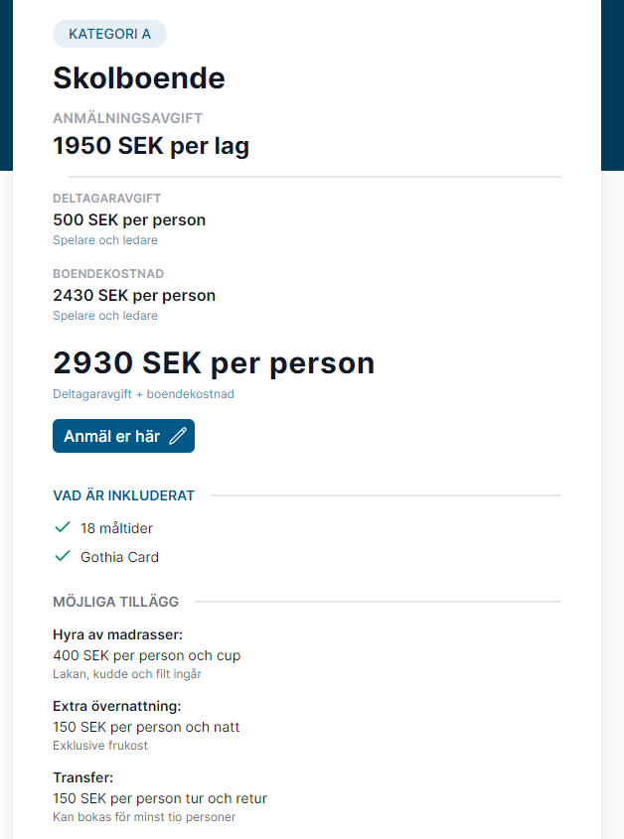
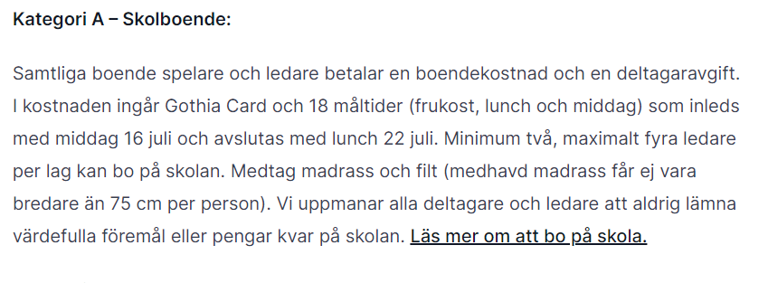
Gothia 2024
Kräver pengar och intresse
Någon måste driva försäljning för detta
Beslut togs på mötet att vi vill satsa på Gothia 2024

Slide 22
Föräldrauppgifter
Vi ledare lägger många timmar på ett år, vi behöver hjälp av er. Kan alla bidra med x antal timmar var så underlättar det för alla samt att sammanhållningen ökar
Hentorpsdagen. Magnus och Marie Högström
Futsalcup Martin Carlsson, Mikael Nilsson, Daniel Odhagen
Kioskvecka: Sandra Billström
Städning Rebecka Wäring och Lina Liivrand
Försäljningsansvarig Grönvita häftet. Andreas Wiberg
Domaransvarig, våra barn kommer döma matcher i år och det måste planeras. Niklas Wäring
Egen försäljning, vad och vem sköter? Patrik Cederkvarn Spicy/newbody dream. Daniel Odhagen får gärna kolla med henrik berggren om vi kan göra något.
Lag Mamma/pappa för att hitta på någon kul grej under året. Kanske kolla på en allsvensk match??? Thomas Andersson undersöker matchbiljetter som aktivitet

Slide 24
Praktiskt
Vi skickar kallelser till träning och match, SVARA
Alla matcher och träningar läggs in i kalendern i början av säsongen, vi meddelar sedan ändringar
Vi kommunicerar främst via Laget.se, kan även vara via supertext
Kom i tid och se till så barn har ätit
Hjälp barn att pumpa bollar till träning
Så som ni snackar om motståndare så snackar barnen
Säg till oss om det är något, stort som smått.

Slide 25
Föräldrar har ordet

